Slide 1
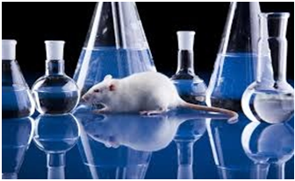
Лекція 4
ТОКСИКОМЕТРІЯ

Slide 2
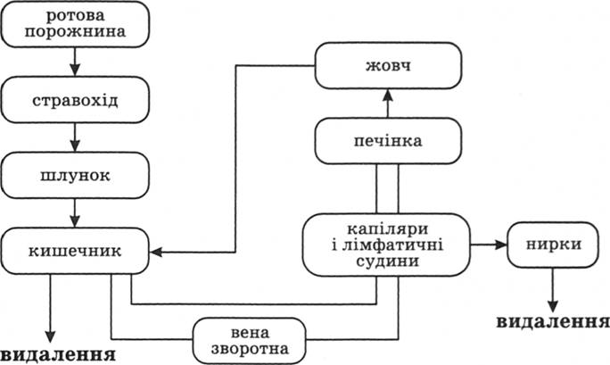

Slide 3
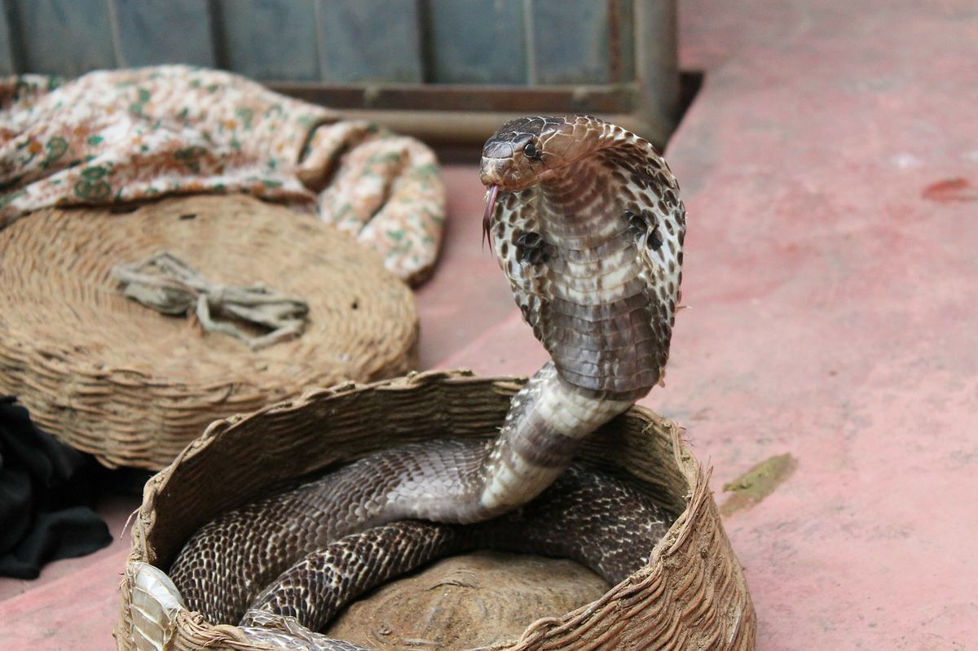
Одним з важливих питань токсикології є вивчення залежності між кількістю отрути і її токсичним ефектом.
Оскільки ксенобіотики надходять в організм з навколишнього середовища, практичний інтерес представляють санітарно-гігієнічні нормативи якості навколишнього середовища, що визначаються концентраціями отрут в атмосферному повітрі, поверхневих водах.
Система принципів і методів визначення токсичності і небезпеки хімічних речовин носить назву токсикометрії.

Slide 4
1. Критерії і методи оцінки токсичності шкідливих речовин
Для характеристики токсичної дії речовин на тварин і людину введені кілька показників і критеріїв. Необхідність введення не одного, а більшої кількості критеріїв викликана різноманітністю механізмів взаємодії ОР з організмом і характерів впливу, клінічних картин отруєння та іншими факторами. Відзначимо також, що жоден з визначених або розрахункових критеріїв не відображає повної характеристики шкідливої речовини і його впливу на живий об'єкт.
Більшість показників і критеріїв токсичності пов'язані з відношенням кількості шкідливої речовини до об'єму повітря, води, маси ґрунту, маси тварини або людини.
Ступінь токсичності (отруйності) речовини вимірюється його абсолютною кількістю (дозою), що викликає певний біологічний ефект, ті чи інші патологічні зміни в організмі. З двох речовин більш токсичною є та, що викликає однакові з іншою патологічні прояви у меншій дозі або концентрації. Доза за одиницю часу називається рівнем дози.
Несприятливий ефект при впливі різних доз і концентрацій може проявлятися в загибелі організму або в його функціональних змінах. У першому випадку говорять про летальні (смертельні) дози (ЛД) або летальні концентрації (ЛК), у другому - діючі, порогові або недіючі дози (концентрації).

Slide 5
Існують наступні дози (концентрації) шкідливих і отруйних речовин.
Мінімальна смертельна доза (концентрація) речовини ЛДmin (ЛКmin) - найменша кількість (концентрація) речовини, здатна викликати загибель окремих організмів.
Середня смертельна доза (концентрація) при введенні в шлунок ЛД50вн і ЛД100вн (ЛК50вн і ЛК100вн) - доза речовини, мг/кг, яка викликає загибель 50 і 100% організмів відповідно при одноразовому введені в шлунок через ротову порожнину.
Середня смертельна доза (концентрація) при нанесенні на шкіру ЛД50дерм і ЛД100дерм (ЛК50дерм і ЛК100дерм) - доза речовини, мг/кг, що викликає загибель 50 і 100% організмів відповідно при однократному нанесенні на шкіру.
Середня смертельна доза (концентрація) при вдиханні пилу або газу ЛД50 і ЛД100 (ЛК50 і ЛК100) - концентрація речовини в повітрі, мг/м3, що викликає загибель 50 і 100% організмів відповідно при чотирьохгодинному інгаляційному впливі.
Доза виражається в одиницях маси або об’єму шкідливої речовини на одиницю маси тварини (мг/кг). Концентрація діючої речовини виражається звичайно в таких одиницях: мг/м3, мг/л, мг/кг, %, в частинах на тисячу (‰, проміле), в частинах на мільйон (пастпромілле, ppm). Доза (концентрація) часто виражається в частках від смертельної дози (концентрації), наприклад (1/2)ЛД50; (1/20)ЛД50 і т.д.

Slide 6
При ймовірному попаданні ксенобіотиків в організм інгаляційним шляхом в якості гігієнічного нормативу використовується коефіцієнт можливості інгаляційного отруєння (КМІО) - відношення концентрації насичених парів шкідливої речовини в повітрі при 20°С (Снас) до значення середньої смертельної концентрації речовини для мишей:
КМІО = Снас/ЛК50.
КМІО може приймати великі значення (більше 300). При КМІО>300 шкідливі речовини відносять до надзвичайно небезпечних, що за гігієнічною класифікацією відповідає першому класу небезпеки. У цю групу входять, наприклад, хлор, аміак, фосген та ін.
Клас небезпеки шкідливих речовин установлюють залежно від норм і показників, зазначених у табл. 1.

Slide 7
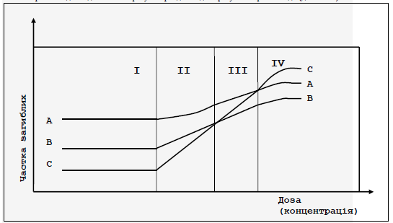
Залежність ефекту впливу хімічних речовин на біологічний об'єкт від концентрації (дози) може бути зображена графічно у вигляді кривих доза - ефект (рис. 1).
Наведені криві відображають складний характер взаємодії шкідливої речовини з біологічним об'єктом, якісні та кількісні особливості такої взаємодії в кожному конкретному випадку. На кривих доза - ефект є ділянки, на яких невеликі зміни концентрації (дози) речовини викликають або значне збільшення ефекту впливу, або призводять лише до слабкої зміни ефекту.
Якщо розташувати речовини А, В, С в порядку зростання ефекту їх токсичної дії, то в різних зонах кривої доза-ефект цей порядок буде різним. Так, при невеликих дозах в зонах I і II токсичний ефект речовин в порядку його збільшення розташовується таким чином: С> В> А; в зоні III: С> А> В і в зоні IV: А> С> В. Це показує, що, якщо оцінювати токсичність речовини за величиною дози, яка викликає певну частку загибелі організмів, то результат порівняльного аналізу токсичності речовин може бути різним в залежності від того, в якій зоні кривої доза-ефект проводиться цей аналіз. Ця обставина обумовлює важливість вивчення всіх зон кривих доза-ефект.
Криві доза-ефект можуть мати S-подібний вигляд, а також вид гіперболи, експоненційної кривої або параболи.

Slide 8
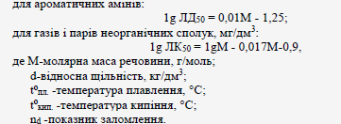
Для ряду ксенобіотиків встановлена кореляційна залежність характеристик інгаляційної токсичності речовини від фізико-хімічних властивостей сполук (для білих мишей при двогодинній експозиції). Так, для летючих органічних сполук, ммоль/дм3:
для нелетких органічних сполук, ФОС, ммоль/дм3:

Slide 9
Розрахунок показників токсичності проводять по всіх наявних константам з подальшим виведенням середнього показника.
Значення токсичності однієї і тієї ж речовини залежить від шляху його проникнення в організм. Це обумовлено насамперед різною біологічною активністю речовини, метаболічними перетворенями, фізіо ¬ логічними особливостями організму.
При порівнянні біологічної активності різних речовин в ряді випадків користуються пробит-логарифмічними сітками, в яких індекси токсичності речовини в організмі рТ (моль/кг) визначається як негативний десятковий логарифм молярної концентрації (моль/кг) ксенобіотика В:
рТ(В) = -1gСm(В).
Наприклад, якщо встановлено, що летальна доза ксенобіотика В = 1ммоль/кг, то значення Сm(В) буде 10-3 моль/кг, а індекс токсичності рТ(В) = 3,0.
Крім оцінки токсичності за середньолетальними дозами і концентраціями існують і інші кількісні критерії, що дозволяють більш повно оцінити можливість токсичного впливу на організм різних ксенобіотиків.

Slide 10
2. Поріг шкідливої дії
Небезпека речовини встановлюється не тільки за показниками гострої токсичності. Враховується також ступінь небезпеки хронічних отруєнь за так званими зонами гострої і хронічної дії. Для визначення ранніх функціональних змін в біологічних організмах визначають діючі дози і концентрації, які викликають ознаки інтоксикації організму, а також порогові і недіючі величини. Визначення порогів гострої і хронічної дії дозволяє встановити зони гострої і хронічної дії і підійти до обґрунтування гранично допустимих концентрацій.
Поріг гострої токсичної дії (limас) - мінімальна концентрація (доза) речовини, що викликає при одноразовому двох- чотирьохчасовому інгаляційному або одноразовому внутрішньошлунковому впливі зміну визначених показників життєдіяльності організму, які виходять за межі фізіологічних відхилень.
Оцінка гострого несмертельного отруєння проводиться по зміні показників, що характеризують функціональний стан практично всіх систем організму. Таким чином, при визначенні порогугострої дії потрібно виявити спрямованість дії отрути, найбільш чутливі системи та органи, тобто дізнатися пороги специфічної (вибіркової) дії, які викликають зміни біологічних функцій окремих органів і систем, що виходять за межі пристосувальних фізіологічних реакцій. При вивченні параметрів гострої токсичності визначається також вираженість токсичної дратівної дії хімічної сполуки (шкірянорезарбтивна дія).

Slide 11
При токсикологічній оцінці хімічних речовин не можна виходити тільки з результатів вивчення гострих отруєнь, так як при неоднократному (тривалому) впливі деяких речовин інтоксикація має інший патогенез, ніж патогенез гострої інтоксикації. У реакції організму на неодноразову (тривалу) дію отрут проявляється певна стадійність:
1) період первинних реакцій;
2) період неспецифічно підвищеної опірності;
3) період компенсації і декомпенсації.
На наступному етапі токсичної оцінки шкідливих речовин визначається поріг хронічної токсичної дії.
Поріг хронічної токсичної дії (limсh) - мінімальна концентрація (доза) речовини, що викликає при безперервному фіксованому за тривалістю дії (чотири-шість місяців) зміни визначених показників життєдіяльності організму, які виходять за межі фізіологічних відхилень. Таким чином, встановленню порога хронічної токсичної дії передує всебічне вивчення дії речовини на організм, виявлення найбільш чутливих до нього органів і систем, функціональних і морфологічних змін в них. Особлива увага при цьому звертається не тільки на загальні відповідні реакції організму, а й на показники, що відображають специфічний характер дії досліджуваної сполуки.
Поріг специфічної (вибіркової) дії (limsp) - мінімальна концентрація (доза) речовини, що викликає зміни біологічних функцій окремих органів і систем організму, які виходять за межі пристосувальних фізіологічних реакцій.

Slide 12
3. Характеристика небезпеки розвитку отруєнь
Пороговість дії шкідливих факторів пов'язана з особливостями живого об'єкта, що характеризується постійним обміном речовин і енергією з навколишнім середовищем, наявністю систем гомеостазу. Гомеостаз - це відносно динамічна сталість складу і властивостей внутрішнього середовища і стійкість основних фізіологічних функцій організму (в умовах «норми» спостерігаються коливання фізіологічних показників в порівняно вузькому діапазоні). Гомеостаз - одна з найважливіших проблем сучасної фізіології та патології.
Поняття «порогової дії» показує порушення меж звичайних фізіологічних коливань, тобто вихід за межі гомеостазу.
Більш повно характеризувати ступінь отруєння організмів дозволяють наступні критерії:
- Зона одноразової (гострої) дії - ЗОД;
- Зона хронічної дії - ЗХД;
- Зона специфічної дії - ЗСД.
Зона гострої дії - це відношення середньосмертельної концентрації (дози) до порогової концентрації (дози) при одноразовому впливі (limас).

Slide 13
Зона гострої дії відповідає зміні біологічних показників, що виходять за рамки пристосувальних фізіологічних реакцій, на рівні цілісного організму. Вона є інтегральним показником компенсаторних властивостей організму, його здатності до знешкодження і виведення отрути з організму і компенсації пошкоджених функцій. Величина ЗОД обернено пропорційна небезпеці отрут при одноразовому впливі. Чим менша ЗОД, тим небезпечніша речовина, так як навіть невелике підвищення концентрації речовини, починаючи з порогової, вже може викликати крайні форми патології організму, тобто смерть. Отже, така речовина небезпечна з точки зору можливості розвитку важких форм отруєння. ЗОД показує діапазон концентрацій речовин (від початкових до крайніх), які мають вплив на організм при одноразовому надходженні отрути в організм.
Зона хронічної дії виражається відношенням мінімальної (пороговий) концентрації, що викликає зміну біологічних показників на рівні цілісного організму, що виходять за межі пристосовувальних фізіологічних реакцій, до мінімальної (порогової) концентрації, що викликає шкідливу дію в хронічному експерименті по чотири години п'ять разів на тиждень протягом не менше чотирьох місяців:

Slide 14
Зона хронічної дії показує, наскільки великий розрив між концентраціями, що викликають початкові явища інтоксикації при одноразовому та тривалому надходженні в організм шкідливих речовин. Чим ширше ЗХД, тим небезпечніша речовина, так як концентрації, які надають хронічне дію, значно менші концентрацій, що викликають гострі отруєння. Хронічні отруєння при дії таких речовин розвиваються приховано, непомітно, протягом тривалого періоду.
Велике значення має виявлення небезпеки речовин за показниками вибірковості (специфічності) отриманого ефекту: алергенного, бластмогенного, дратівного і т.д. У таких випадках зручно використовувати такий показник, як зона специфічної дії.
Зона специфічної дії - це відношення порога гострої дії за інтегральними показниками limac(integ) до відповідного порогу специфічної дії (limsp):
При надходженні в організм шкідливих речовин відбуваються одночасно кілька різних процесів: детоксикація, адаптація (за рахунок пристосувальних функцій організму), накопичення (у випадку, коли швидкість надходження речовини перевищує швидкість виведення її з організму). Накопичення шкідливої речовини в організмі називається кумуляцією. Кумуляція виражається коефіцієнтом кумуляції Кк, що є відношенням сумарної дози речовини, що викликає певний ефект (частіше смертельний) у 50% піддослідних тварин при багаторазовому введенні ОР, до дози, що викликає той же ефект при одноразовому впливі:

Slide 15
Чим більше коефіцієнт кумуляції наближається до одиниці, тим більше виражається кумулятивнаа дія речовини. При Кк> 5 кумуляція практично не проявляється.
Про кумулятивних властивості можна також судити лише за результатами гострого досвіду, використовуючи індекс кумуляції Jк:
Jк = 1 - ЛД50(1)/ЛД50(14)
де ЛД50(1) - доза, розрахована за результатами загибелі тварин в перший день досліду;
ЛД50(14) - те ж протягом 14 днів.
Якщо величини ЛД50(1) і ЛД50(14) збігаються, тобто всі піддослідні тварини гинуть в перший же день, то індекс кумуляції дорівнює нулю і речовина не кумулюється в організмі. При пізній загибелі тварин він наближається до одиниці, що свідчить про прояв кумулятивних властивостей шкідливої речовини. Наприклад, фосфорорганічні пестициди викликають загибель тварин протягом першої години, тому вони мало кумулятивні. Хлорорганічні пестициди викликають загибель протягом двох-трьох діб і пізніше - такі препарати мають досить високу кумуляцію.

